Slide 1
HỒ SƠ CÁC CÔNG TY CÔNG NGHỆ NÔNG NGHIỆP - SIGAPORE
SỰ KIỆN KẾT NỐI CUNG - CẦU CÔNG NGHỆ
THÁNG 11, 2020
Notes:
Next, let us look at opportunities in Vietnam for innovations and startups.

Slide 2



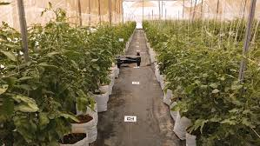

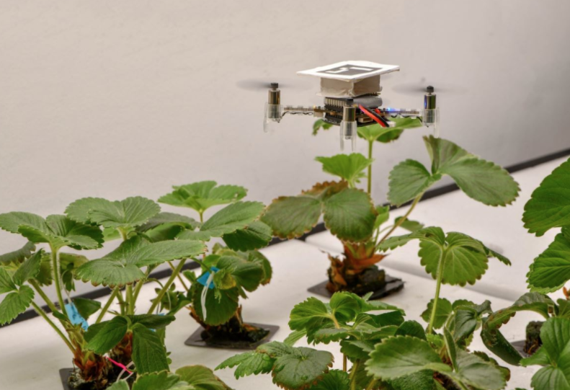

Phát triển nhiều hơn từ những thứ ít hơn:
Máy bay không người lái tự động sử dụng trong thụ phấn cho nông trại trong nhà
CÔNG NGHỆ NÔNG NGHIỆP
Polybee là một công ty khởi nghiệp trong lĩnh vực công nghệ nông nghiệp. Polybee sử dụng máy bay không người lái tự động để thụ phấn và giám sát mùa vụ tại các nông trại trong nhà. Máy bay không người lái tự động siêu nhỏ để thụ phấn và giám sát mùa vụ của cà chua và hạt tiêu có thể được sử dụng để thay thế lao động thủ công, gia tăng năng suất và giảm tỉ lệ sản phẩm bị từ chối
Polybee đã chứng minh được công nghệ của họ thông qua các dự án thí điểm kết hợp với Cục thực phẩm Singapore. Các dự án thí điểm đều đạt được tỉ lệ đậu trái cao.
www.polybee.co
Giải pháp: Thúc đẩy sự phát triển hạt giống lai
Vấn đề được giải quyết
Thụ phấn tự động
Gia tăng hiệu quả và loại bỏ tính không nhất quán so với thụ phấn nhân tạo và thụ phấn nhờ ong trong quá trình phát triển dòng thuần
Do khu vực Đông Nam Á thiếu các loài ong nuôi thương mại, quá trình thụ phấn thường được thực hiện do con người hoặc tự nhiên.
Giải pháp tự động của Polybee nhằm loại bỏ tình trạng không chắc chắn trong sản xuất mùa trái cây qua quá trình thụ phấn các loài hoa trong trong nhà kính và giám sát mùa vụ, thay thế cho giám sát thủ công.
Hình thức hợp tác
Tự động thụ phấn chéo cho quy trình sản xuất giống lai
Nhiều giống mầm quý bị mất đi trong các giai đoạn thụ phấn chéo không được thực hiện đúng quy cách. Với máy bay không người lái siêu nhỏ, thụ phấn chéo được thực hiện đúng mục tiêu, đúng lúc sẽ mang lại kết quả rõ rệt cho dự án thử nghiệm của bạn.
Cung cấp sản phẩm thông qua thử nghiệm thí điểm

Slide 3

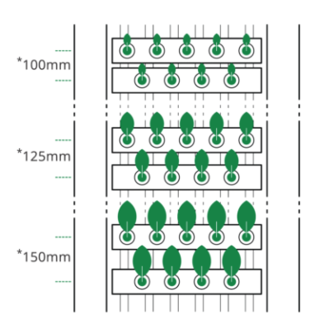
Một kỉ nguyên mới trong trồng trọt:
Các hệ thống và giải pháp tùy chỉnh tối đa hóa năng suất cho nông dân trên toàn thế giới
CÔNG NGHỆ NÔNG NGHIỆP
Grow Systems International (GSI) là một công ty công nghệ nông nghiệp. Với xuất phát điểm từ nhà sáng lập là một nông dân người Úc với hơn 30 năm trồng thảo mộc, đến nay GSI đã phát triển hệ thống rãnh chuyển động (MGS) và cung cấp giải pháp tùy chỉnh giúp tối đa hóa năng suất cho nông dân trên toàn thế thới.
GSI cung cấp hệ thống cho hầu hết các nông dân đang trồng rau xanh và thảo mộc trong nhà kính. Hệ thống của GSI đã được chứng minh là hoàn toàn phù hợp trong việc nuôi trồng thực vật.
https://growsystemsgsi.com/
Giải pháp:: Hệ thống rãnh chuyển động (MGS)
Vấn đề được giải quyết
Lợi ích
- Giảm chi phí nước
- Tiết kiệm năng lượng
- Năng suất cao hơn quanh năm
- Giảm lượng khí carbon dioxide- Giảm chi phí nhân công
- Thực phẩm xanh và sạch hơn
Các thiết bị tự động hóa nông nghiệp đỉnh cao giúp nông dân trồng trọt hiệu quả hơn, sử dụng ít nguồn lực hơn
Hình thức hợp tác
Tham khảo bản demo cho hệ thống
Holla Fresh, Tantanoola, South Australia, https://youtu.be/S_XD8EX6upQ
Green Camel, New South Wales
https://vimeo.com/201964905/ec922ae616
Fresh technique, Griffith, New South Wales
https://youtu.be/P7fmLV_iRyQ
Edison & UESA, Cobbitty, New South Wales
http://www.bluesmartfarms.com/video/main.mp4
Cung cấp sản phẩm
Đồng sáng tạo để tối ưu hóa sản phẩm cho nhu cầu địa phương Phát triển kinh doanh thông qua một nhà phân phối/ thành lập văn phòng đại diện tại Việt Nam
Hệ thống bao gôm một mạng lưới các rãnh di chuyển cây qua các giai đoạn canh tác khác nhau, từ gieo hạt, trồng và thu hoạch. Các rãnh được di chuyển theo qua từng giai đoạn theo các khoảng thời gian, tốc độ và hướng di chuyển đã được lập trình sẵn thông qua một hệ thống cơ điện.

Slide 4

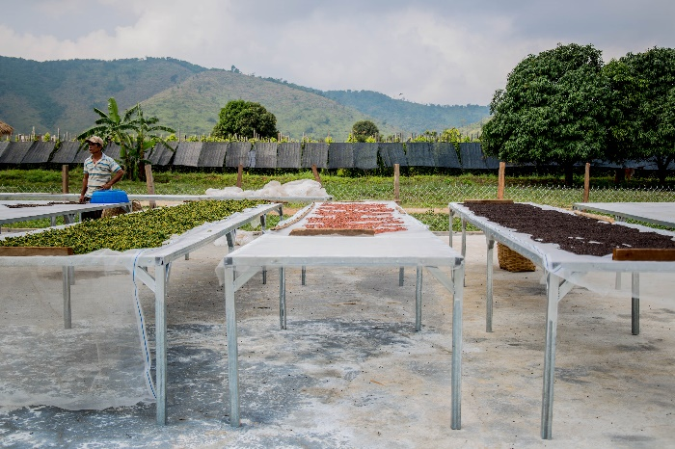

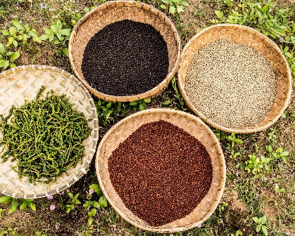
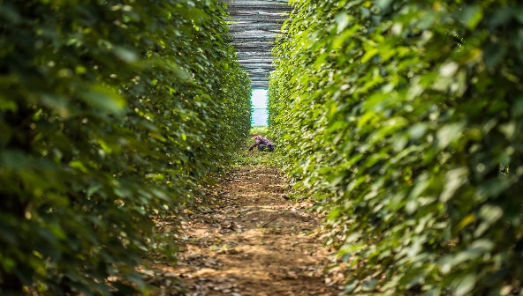
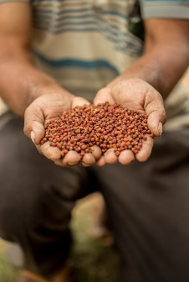
Fair Farms:
Nhà sản xuất thực phẩm hữu cơ hạt tiêu Kampot và hạt Vanilla đạt giấy chứng nhận của Fair-Trade Mỹ
CÔNG NGHỆ NÔNG NGHIỆP
Fair Farms sản xuất và phân phối sản phẩm hạt tiêu Kampot và hạt Vani. Các sản phẩm đều đã được chứng nhận hữu cơ 100% (AB, EOS, NOP) và công ty cũng đạt giấy chứng nhận Fair Trade Certified (Fair For Life FFL)
Fair Farms cam kết hỗ trợ cộng đồng tại Campuchia và chúng tôi góp phần cái thiện đời sống của người dân địa phương.
Fair Farms thực hiện các dự án trao quyền cho phụ nữ, giáo dục, công nghệ nông nghiệp, công nghệ thực phẩm và phát triển bền vững.
https://kampot-jewels.com/
Các cơ hội thương mại cho sản xuất nông nghiệp
Hình thức hợp tác
Nhà sản xuất nông nghiệp hữu cơ được đạt giấy chứng nhận Fair-Trade, có trụ sở tai Campuchia và Singapore
Công ty sản xuất hạt tiêu Kampot và hạt vani.
Công ty có giấy phép nhập khẩu/xuất khẩu sản phẩm hữu cơ từ Singapore
Thương mại sản phẩm
Tìm nguồn hàng gia vị hữu cơ cho thị trường châu Âu
Nhập khẩu sản phẩm sang Singapore
Video: Fair Farms – Dự án công nghệ nông nghiệp và IoT cho đồn điền Vani
https://www.youtube.com/watch?v=IGAsBPxfvnI

Slide 5

Sử dụng công nghệ để nhân giống và đánh giá tôm hùm cũng như bảo đảm chất lượng tươi sống của thực phẩm
CÔNG NGHỆ NÔNG NGHIỆP
Singapore Crawfish nuôi và nhân giống sản phẩm tôm hùm đất của riêng họ và hiện đang bán qua các kênh B2B như siêu thị và HoReCa. Công ty dự định bán sản phẩm tôm hùm đất đông lạnh và các thực phẩm có vị tôm hùm đất trong tương lai. Bên cạnh đó, công ty cũng dấn thân vào thương mại hóa công nghệ và các kỹ thuật nhân giống của họ cho các nông trại khác.
Singapore Crawfish hiện có mặt tại Singapore, Malaysia và Indonesia.
Giải pháp nuôi trồng thủy sản
Vần đề giải quyết
Hệ thống nuôi trồng thủy sản tuần hoàn (RAS)
Hệ thống nuôi cấy vi khuẩn probiotics (PBCS)
thúc đẩy vi khuẩn tốt, tăng cường thể trạng của cá
Hệ thống tự động sinh sản (ABS)
Giúp giám sát chính xác tỉ lệ sinh, giảm tỉ lệ tử và phân tách hiệu quả
Thức ăn cho tôm hùm
Thúc đẩy tăng trường, màu sắc và thể trạng
Hệ thống đa canh (Aquaponics)
Giảm rác thải, tăng năng suất mùa vụ và sản xuất cá
Cung cấp nguồn thực phẩm dinh dưỡng bền vững
Gia tăng sản lượng tôm hùm đất trên 1 mét khối bằng cách sử dụng công nghệ
Thức ăn chuyên biệt giảm thiểu hệ số chuyển đổi thức ăn FCR và thúc đẩy tăng trưởng 20%
Hình thức hợp tác
Đầu tư
Mở rộng kinh doanh tại Việt Nam
Phát triển sản phẩm phụ
Nghiên cứu và phát triển công nghệ

Slide 6

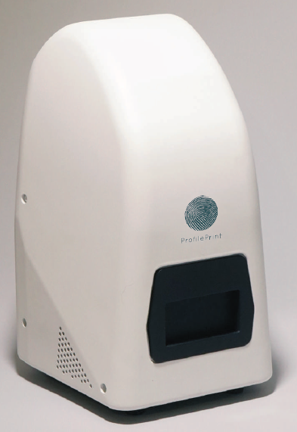
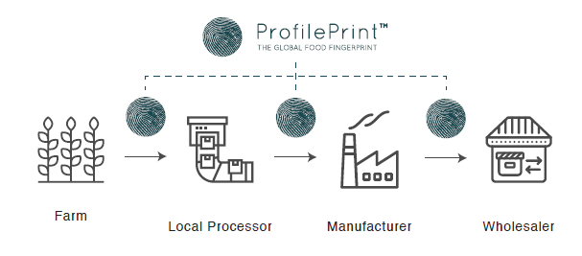
Công nghệ được hỗ trợ bởi trí tuệ nhân tạo A.I:
Kiểm tra chất lượng và hương vị thực phẩm nhanh chóng
CÔNG NGHỆ NÔNG NGHIỆP
Profileprint là 1 nền tảng phân tích thành phần thực phẩm dựa trên giải pháp phần mềm (Software-as-a-Solution), cho phép đánh giá chất lượng/tiêu chuẩn hương vị và nguồn gốc của các loại nguyên liệu thực phẩm khô, lỏng cũng như các nguyên liệu phi hữu cơ chỉ từ mẫu vân tay thực phẩm.
Profileprint cung cấp cho các đơn vị tham gia vào chuỗi cung ứng thực phẩm với hai dịch vụ chính i) Nền tảng dữ liệu trực tuyến SaaS cho các công ty thực phẩm tìm nguồn hàng, mua và bán, và ii) máy phân tích dạng cầm tay để đánh giá chất lượng/hương vị của sản phẩm
theprofileprint.com
Nền tảng Profileprint
Vấn đề giải quyết
Kiểm soát chất lượng đi kèm với chuỗi cung ứng
Phân tích hương vị thực phẩm
Hình thức hợp tác
Nắm bắt, Xử lý và Kết hợp
nhanh chóng xác định chất lượng, sự pha tạp, nguồn gốc địa lý và thậm chí là hương vị thực phẩm chỉ trong vài giây
Ứng dụng trong các sản phẩm nguyên liệu Trà, cà phê, cocoa, thảo mộc và gia vị, các loại hạt, phụ gia thực phẩm, chất lỏng và các thực phẩm phi hữu cơ khác.
(Dữ liệu vẫn đang được mở rộng)
Tìm kiếm đối tác kinh doanh

Slide 7
HỒ SƠ CÔNG TY CÔNG NGHỆ CHO SẢN XUẤT, THÀNH PHỐ THÔNG MINH VÀ SỐ HÓA
SỰ KIỆN KẾT NỐI GIAO THƯƠNG GIỮA ESG VÀ SATI
Tháng 11, năm 2020
Notes:
Next, let us look at opportunities in Vietnam for innovations and startups.

Slide 8

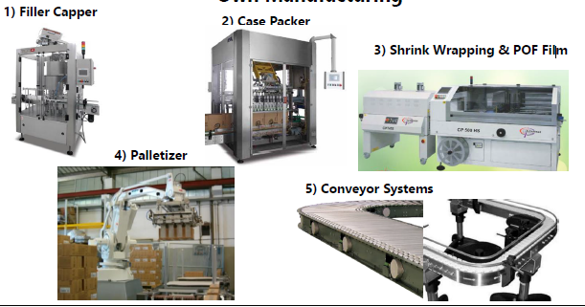
Công nghiệp 4.0
Xác định và giải quyết tổn thất bằng Tự động hóa và Số hóa thủ tục giấy tờ với IoT
GIẢI PHÁP ĐÔ THỊ THÔNG MINH VÀ SỐ HÓA
Clearpack cung cấp giải pháp đóng gói cho các nhiều ngành như thực phẩm, đồ uống, các sản phẩm gia dụng, sản phẩm chăm sóc sức khỏe cá nhân, dầu khoáng và các dịch vụ khác (Kĩ sư, quản lý dự án, lắp đặt và vận hành, hỗ trợ dịch vụ cho địa phương, cung cấp phụ tùng và hợp đồng bảo trì hàng năm)
Clearpack có 5 nhà máy (3 nhà máy ở Ý, Malaysia, và Ấn Độ) và có mặt tại Singapore, Indonesia, Philippines, Vietnam, Malaysia, Thái Lan, Ấn Độ, Trung Quốc, Trung Đông, Ả Rập Saudi, Thổ Nhĩ Kì và Kenya.
www.clearpack.com
Các giải pháp cho sản xuất
Vấn đề được giải quyết
IoT và Tự động hóa cho công ty
Số hóa dữ liệu nhập bằng tay tại xưởng bán hàng.
Nhận đúng cảm biến và phần cứng cần thiết để hoàn thành dự án
Hình thức hợp tác
Nhượng quyền/cung cấp sản phẩm

Slide 9

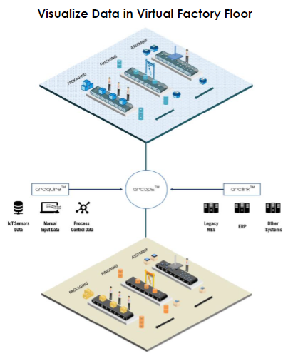
Nhà máy thông minh trong công nghiệp 4.0:
Cung cấp cho các nhà sản xuất công cụ để giám sát, vận hành và quản lý.
GIẢI PHÁP ĐÔ THỊ THÔNG MINH VÀ SỐ HÓA
Arcstone tự phát triển Hệ thống Quản lý Sản xuất MES để quản lý nhà xưởng. Hệ thống này giúp giám sát và tạo ra dữ liệu thực tế từ khắp các nơi trong nhà xưởng
Arcstone hiện đang cung cấp giải pháp của họ cho các công ty trong top Fortune 500, các doanh nghiệp vừa và nhỏ của Singapore và các doanh nghiệp khác trên toàn cầu.
https://www.arcstone.co
Giải pháp nhà máy thông minh
Problem Statement(s) Addressed
Sử dụng cho:
Sản xuất công nghệ gắn kết bề mặt
Giám sát thiết bị y tế toàn cầu
Dữ liệu các công ty dược phẩm trong top Fortune 500
Ngành công nghiệp bán dẫn
Quản lý hệ thống HVAC
Sản xuất thực phẩm và đồ uống
Giám sát và bảo dưỡng súng cầm tay
Vận hành ngành công nghiệp nặng
Giải quyết tính minh bạch của dữ liệu, chất lượng và chi phí xuyên suốt chuỗi cung ứng cho các nhà sản xuất trong ngành Thực phẩm và Đồ uống.
Hình thức hợp tác
Cung cấp sản phẩm
Thành lập công ty hợp danh
Tích hợp công nghệ
Cùng thực hiện chiến lược tiếp cận thị trường Go-To-Market
Arc.quire: Dữ liệu cảm biến IoT, dữ liệu đầu vào bằng tay và dữ liệu kiểm soát quá trình
Arc.link: Hệ thống kế thừa MES, ERP và các hệ thống khác
Arc.ops: Hệ thống MES nâng cao hợp để nhất dữ liệu

